Slide 1

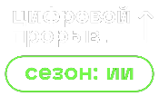

Вопросно-ответная система
по технической документации
RuStore

Slide 2

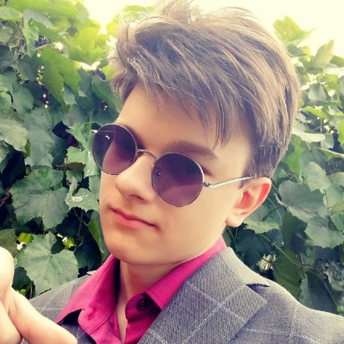

Команда
Ларичев Дмитрий DL Engineer
Точилин Егор Backend
Ларичева Галина Дизайн

Slide 3
Проблематика
Разработчики сталкиваются с трудностями при быстром поиске нужной информации в обширной документации RuStore, что приводит к значительным затратам времени на анализ и исправление ошибок в коде. Отсутствие автоматизированной системы поддержки и круглосуточного доступа к технической помощи снижает эффективность работы. Существует острая необходимость в решении, которое упростит доступ к информации, ускорит процесс решения проблем и повысит общую производительность разработчиков.

Slide 4
Решение
Наше решение - интеллектуальный WEB чат-бот, работающий в режиме реального времени. Он мгновенно отвечает на вопросы разработчиков, автоматически анализирует и помогает исправлять ошибки в программном коде, опираясь на обширную базу знаний, созданную на основе документации RuStore. Чат-бот предоставляет информацию в удобном и понятном формате, доступен круглосуточно, что значительно повышает эффективность работы разработчиков, упрощая доступ к необходимой информации и ускоряя процесс разработки.

Slide 5
Сбор данных
Для получения актуальной версии документации RuStore был произведён парсинг веб-страниц https://www.rustore.ru/help/. Так же была произведена дополнительная постобработка для более качественной RAG системы.

Slide 6
LLM
В эпоху быстрого развития искусственного интеллекта в больших и не очень компаниях активно используются современные модели нейронных сетей, позволяющие автоматизировать решения задач, связанные с обработкой текстовых данных, а именно – Large Language Models (LLMs). Одной из таких задач является – чат-бот система для обработки запросов пользователей.
Для нашей задачи мы использовали одну из таких моделей LLM – YandexGPT.
Модель + скорость обработки, 5 мин презентация
Требования жюри, Прозрачность, Демо????

Slide 7
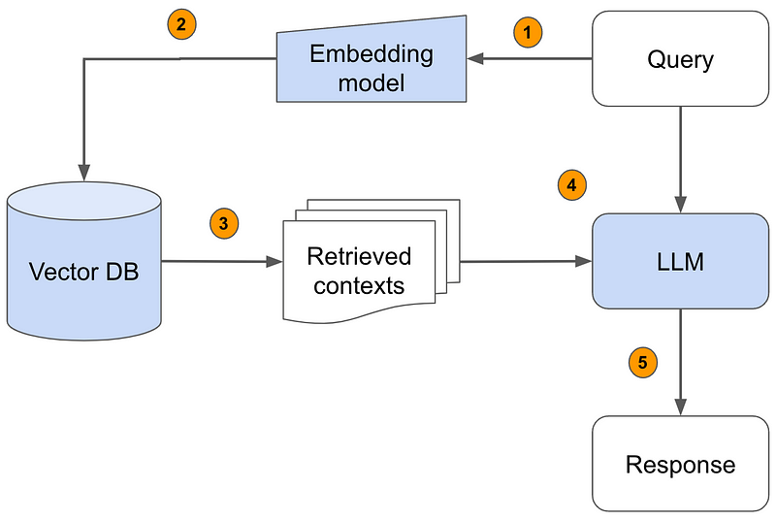
RAG
RAG система (Retrieval Augmented Generation) является современным методом извлечения и обработки данных из векторной базы данных для получения релевантной информации и последующей форматированной её выдачи.

Slide 8
Пользовательский путь
Пользователь вводит свой вопрос в поле ввода чат-бота.
Чат-бот ищет релевантную информацию о вопросе в своей базе, формирует ответ и выдаёт его пользователю в формате HTML (Текст + Изображения + Ссылки).
Пользователь при необходимости может задать дополнительный вопрос, а чат-бот в свою очередь ответит на него без потери контекста.

Slide 9

Дополнительный функционал
Помимо ввода запроса текстом пользователь имеет возможность ввести свой запрос с помощью речи и изображения, что позволит ему быстро и удобно получить ответ на свой вопрос.

Slide 10
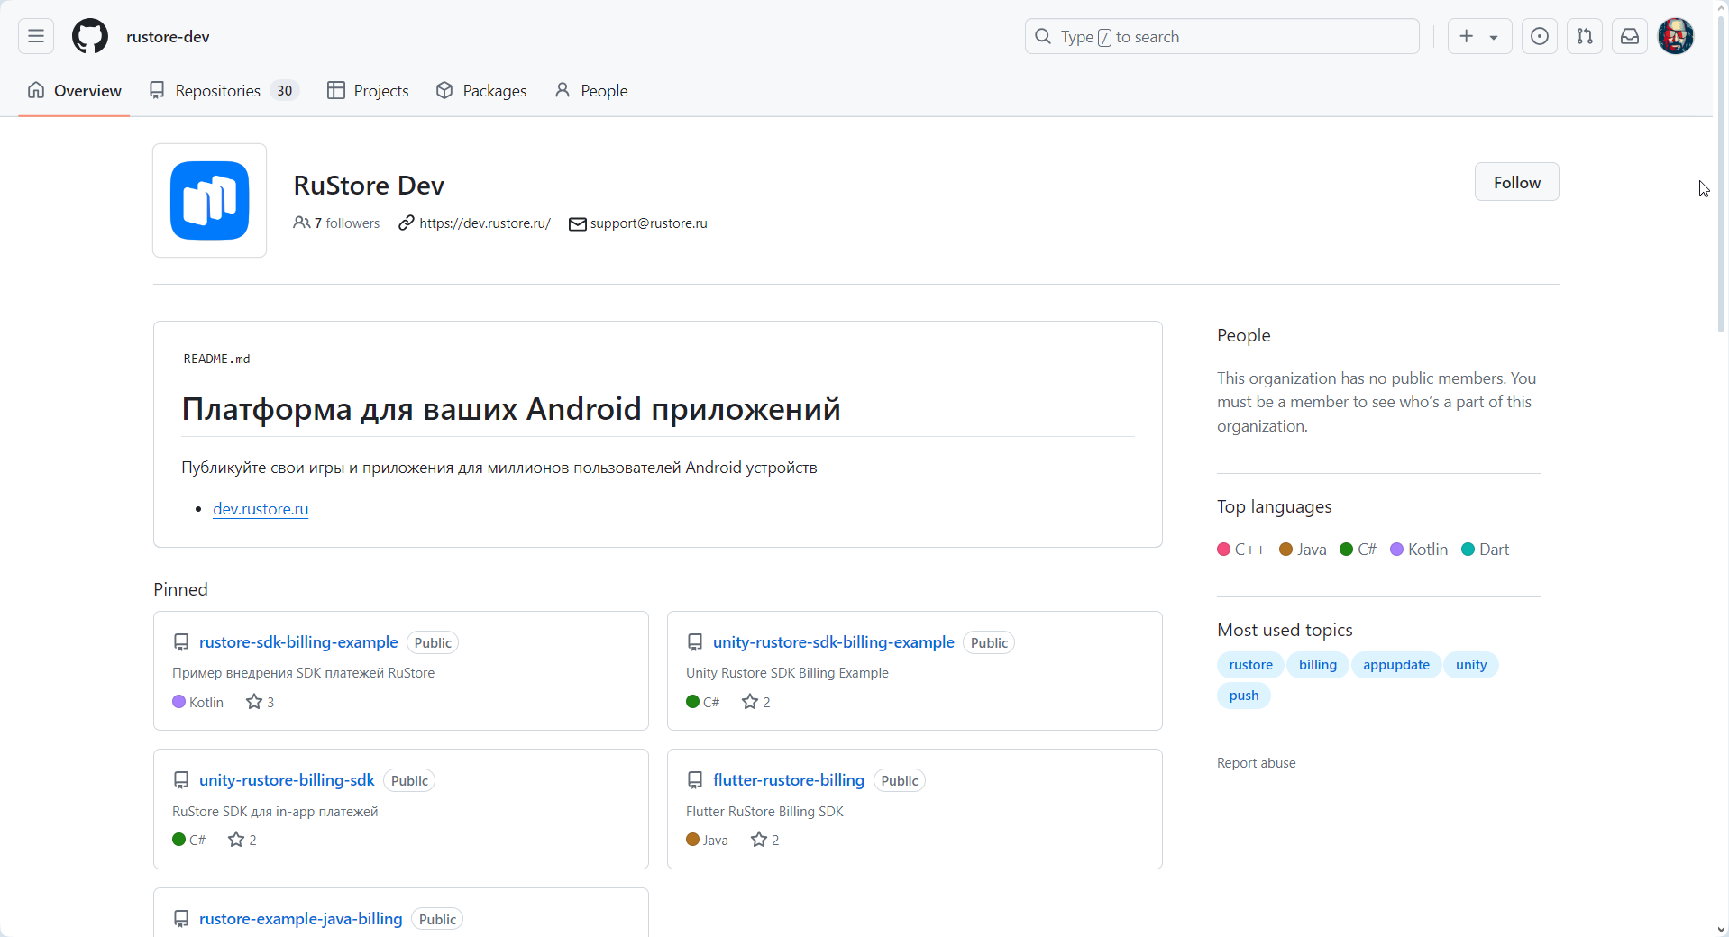
Дополнительный функционал
В качестве дополнительной помощи пользователю чат-бот может выдать релевантный пример кода, полученный из официальных репозиториев.

Slide 11
Характеристики
LLM + RAG -based система
Выдача текста + изображения + ссылки + код
Возможность ввода текста, речью или изображением
Запоминание контекста чата (памяти)

Slide 12
Дальнейшая реализация
Для дальнейшего развития данной QA системы можно использовать дополнительные данные, а именно: фидбек на ответ чат-бота. Собранные данные можно использовать для дообучения LLM модели.

Slide 13
Демо

Slide 14
Спасибо за внимание!

